Slide 1
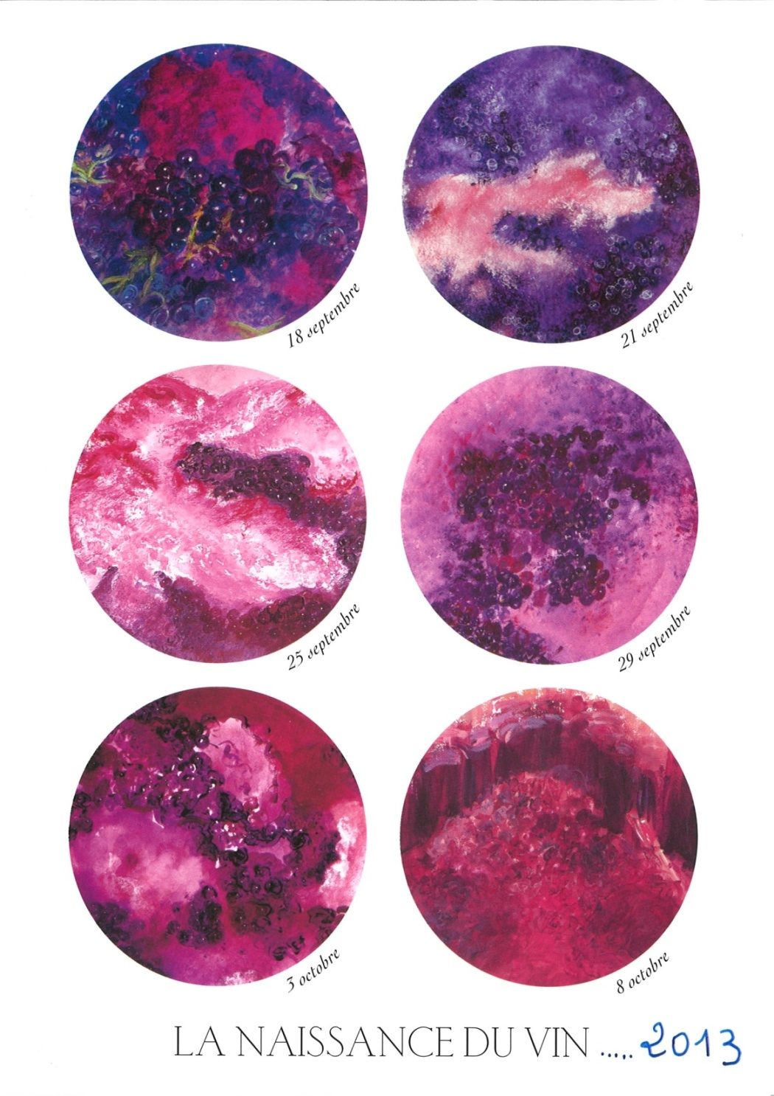
Le Domaine A.F. GROS
D’après Joyce Delimata – La Naissance du Vin
Vous souhaite une Belle Année 2013, Généreuse et Colorée
Domaine AF GROS & François PARENT – 5, Grande Rue – 21630 POMMARD – France

